Slide 1
SIRCH
Système Intelligent de Reconnaissance de Comportements Humains
Application à la détection de violence en temps réel
Alipade Benzanza Tracy
Université Nouveaux Horizons, Faculté des Sciences Informatiques
Directeur : Prof. Antoine Bagula Codirecteur : Assistant Landry Mbale
Année académique 2025 à 2026
Titre
1 / 18

Slide 2
Plan de la présentation
Une progression courte : du problème scientifique à la validation du système.
1
Contexte et problème
2
Objectifs et hypothèse
Pourquoi automatiser la surveillance vidéo ?
Ce que SIRCH cherche à démontrer.
3
Méthode et outils
4
Implémentation
Données, modèle, pipeline et technologies.
Comment les sept modules fonctionnent ensemble.
5
Résultats et discussion
6
Limites et perspectives
Ce que les métriques disent vraiment sur SIRCH.
Ce que le système maîtrise et ce qui reste à améliorer.
Plan
2 / 18

Slide 3
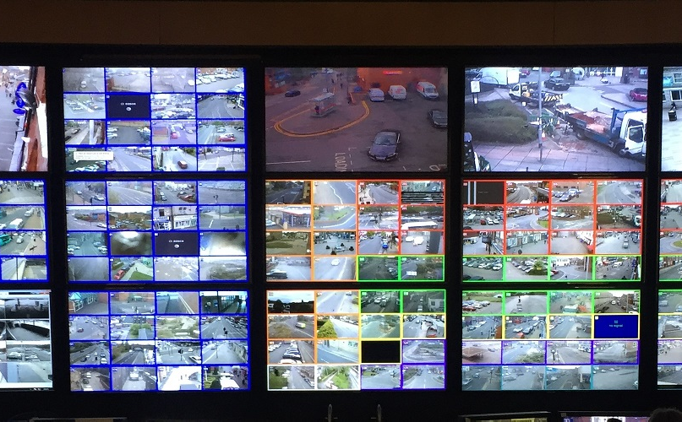
La surveillance vidéo produit trop d’images pour l’œil humain
Le besoin n’est pas seulement de classifier une vidéo, mais d’aider une réaction rapide.
Contexte
Problème
Les caméras se multiplient, mais l’attention humaine reste limitée et se fatigue vite.
Les approches existantes confondent souvent violence et activité physique intense.
Question de recherche
Comment reconnaître automatiquement des comportements violents en temps réel, avec de meilleures performances que les approches actuelles, tout en restant déployable sur un ordinateur ordinaire ?
Ce que SIRCH cherche à combler : un système complet, local, mesuré sur des données variées et testé aussi sur des scènes sportives ou dansées.
Contexte et problématique
3 / 18

Slide 4
SIRCH vise un système complet, pas seulement un bon modèle
Les objectifs couvrent la littérature, le modèle, l’évaluation et le déploiement.
Objectif général
Hypothèse de travail
Concevoir et évaluer un système intelligent capable de détecter automatiquement la violence dans une vidéo, en temps réel, sur matériel ordinaire.
Une architecture EfficientNetB0 + LSTM entraînée sur RLVS + RWF-2000 peut reconnaître la violence avec un bon compromis entre performance, rapidité et déployabilité.
O1
O2
O3
O4
O5
Analyser les travaux existants
Choisir et justifier l’architecture
Entraîner et évaluer le modèle
Intégrer capture, décision, alertes et dashboard
Tester les limites : sport, danse et généralisation
Lecture attendue par le jury : le travail n’évalue pas seulement un score, il vérifie si la solution peut devenir un outil utilisable.
Objectifs et hypothèse
4 / 18

Slide 5
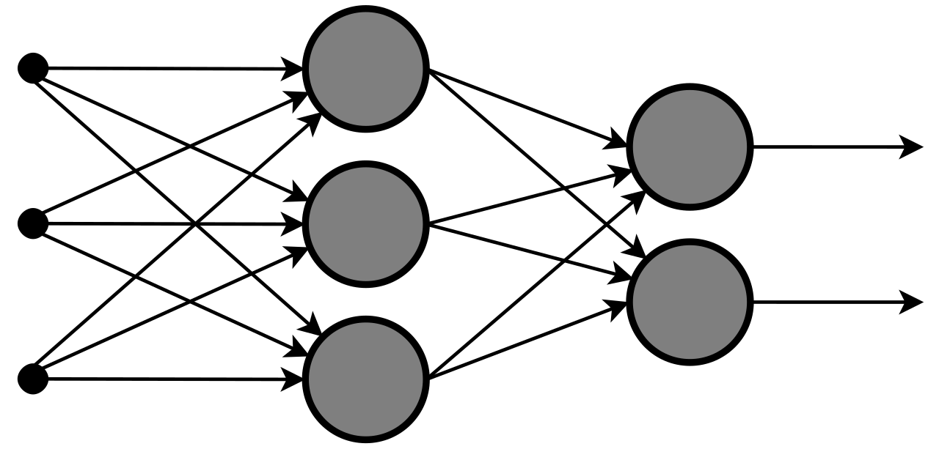
La littérature progresse, mais laisse trois angles morts
SIRCH part des approches existantes et ajoute l’évaluation des biais et le déploiement.
Approche
Force
Limite
Optical flow classique
Rapide
Peu précis sur scènes complexes
CNN 3D
Très précis
Trop lourd pour un PC ordinaire
CNN + LSTM
Léger et temporel
Souvent évalué sur un seul dataset
Apport de SIRCH
Combiner deux datasets, analyser les faux positifs sport/danse et livrer une chaîne complète avec alertes et tableau de bord.
Interprétation : le modèle n’est pas jugé uniquement sur sa précision, mais aussi sur son comportement hors laboratoire.
Revue de la littérature
5 / 18

Slide 6
La méthode suit une chaîne scientifique reproductible
Chaque étape répond à une question : quoi apprendre, comment décider, puis comment vérifier.
1
2
3
4
5
6
Analyse du problème
Corpus RLVS + RWF-2000
Prétraitement N = 20 frames
EfficientNetB0 + LSTM
Évaluation test + scénarios
Déploiement local
Décision
Validation
Déploiement
Le modèle produit un score par séquence. SIRCH moyenne les K = 5 derniers scores et déclenche une alerte si la moyenne dépasse θ = 0,50.
Les résultats sont analysés par métriques, matrices de confusion, ROC-AUC, PR-AUC, McNemar, ablation et cross-dataset.
La solution tourne localement : webcam ou vidéo, base SQLite, email, Telegram optionnel et dashboard Flask.
Méthodologie
6 / 18

Slide 7
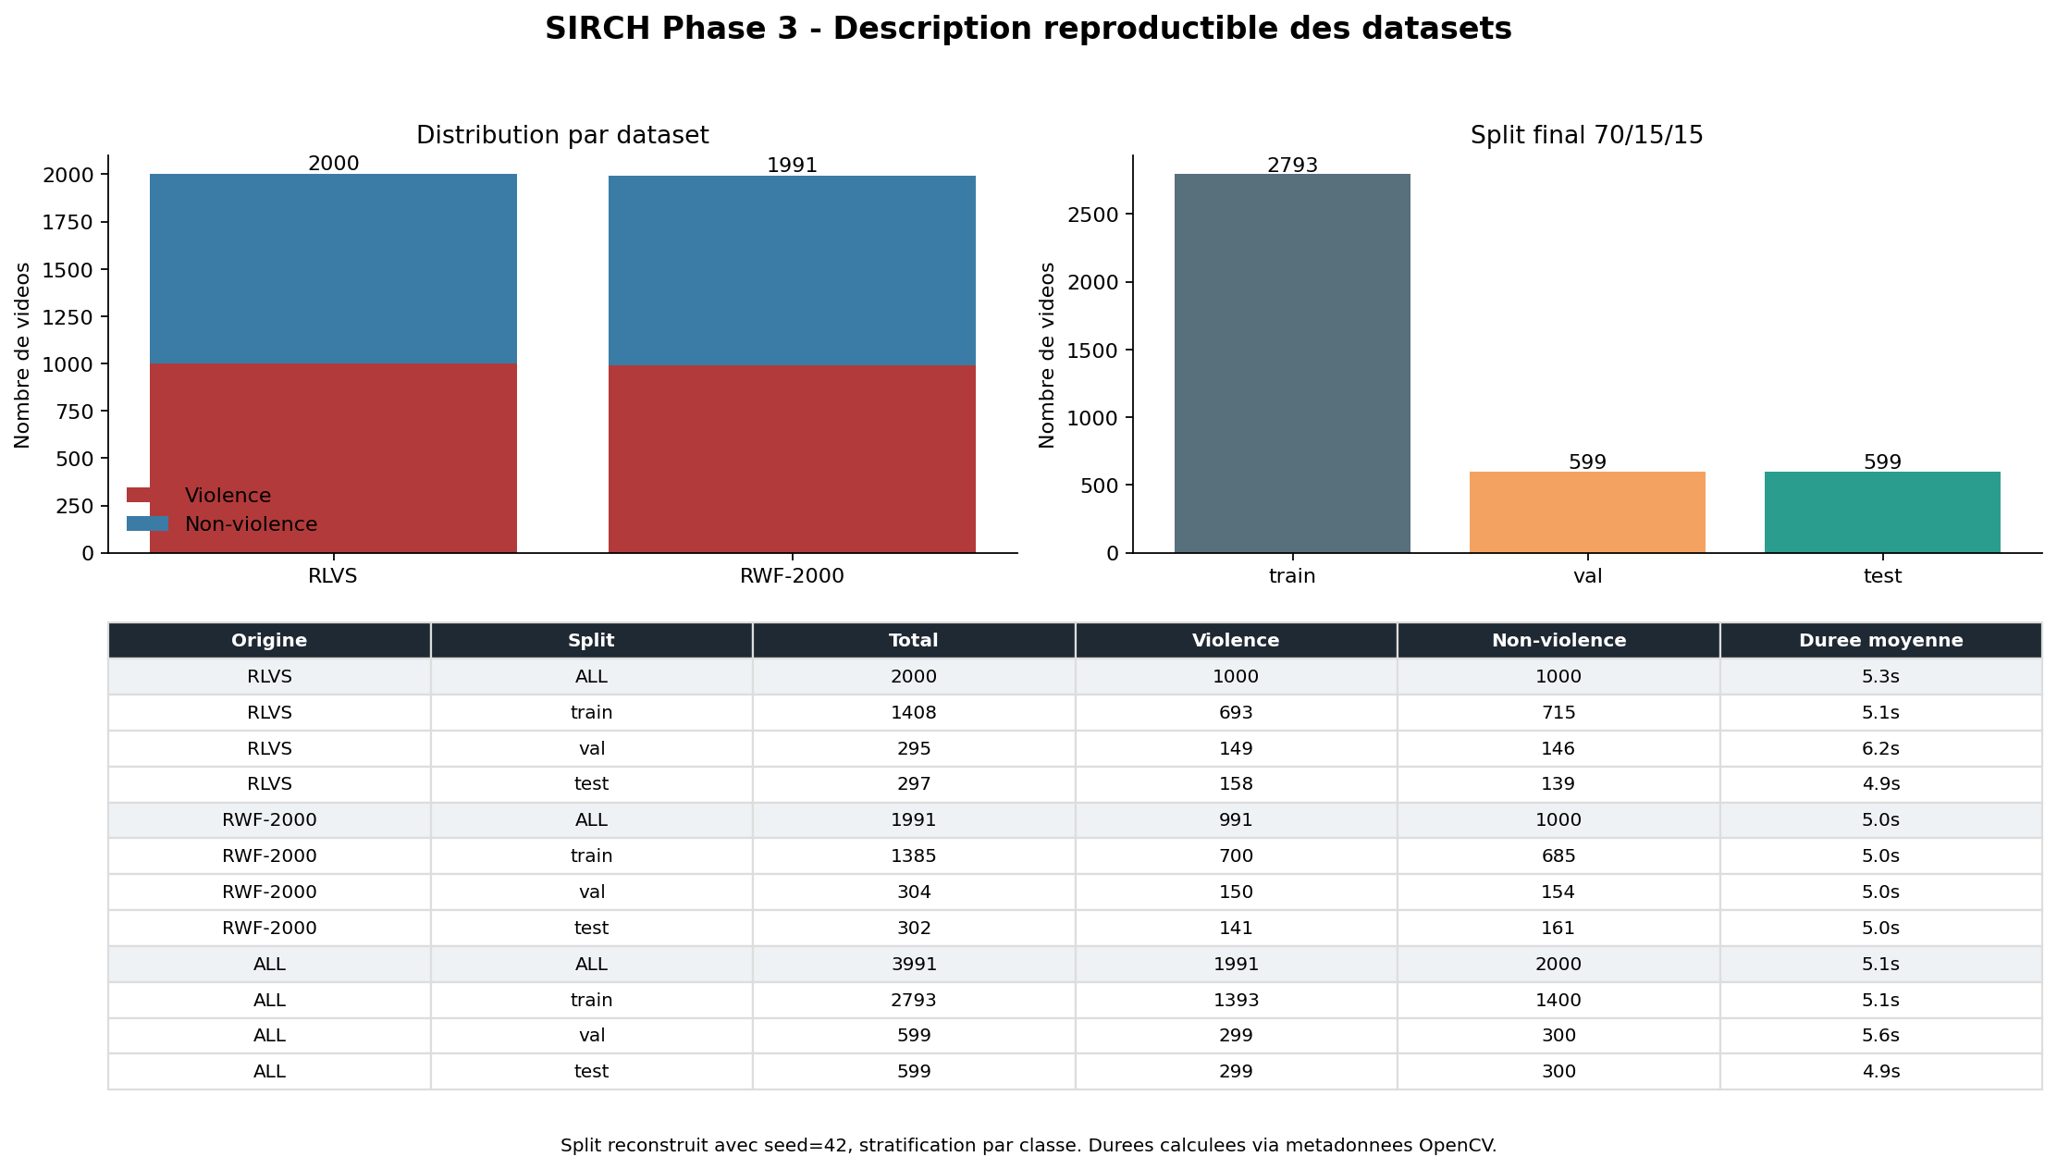
Le corpus combine deux mondes visuels
RLVS est plus contrôlé, RWF-2000 se rapproche davantage de la vidéosurveillance réelle.
Dataset
Violence
Non-violence
Total
Style
RLVS
1 000
1 000
2 000
Contrôlé
RWF-2000
991
1 000
1 991
CCTV réel
Total
1 991
2 000
3 991
Équilibré
2 793
599
599
Protocole
Entraînement
Validation
Test
N = 20 frames, K = 5, θ = 0,50. Split stratifié avec seed = 42 pour garder l’équilibre entre violence et non-violence.
vidéos
vidéos
vidéos
Données et protocole
7 / 18

Slide 8
Les outils ont été choisis pour rester local, léger et reproductible
Le choix technique sert la contrainte principale : fonctionner sans infrastructure cloud.
Python
Langage principal
TensorFlow / Keras
Entraînement du modèle
Écosystème IA et vision très riche
Construction simple d’EfficientNetB0 + LSTM
OpenCV
Lecture vidéo
SQLite
Incidents
Capture webcam, frames et prétraitement
Base locale sans serveur
Flask
Dashboard
SMTP / Telegram
Alertes
Interface Web légère sur localhost
Notifications opérateur, Telegram optionnel
Interprétation : l’architecture technique est cohérente avec le contexte local de ressources limitées.
Outils et technologies
8 / 18

Slide 9
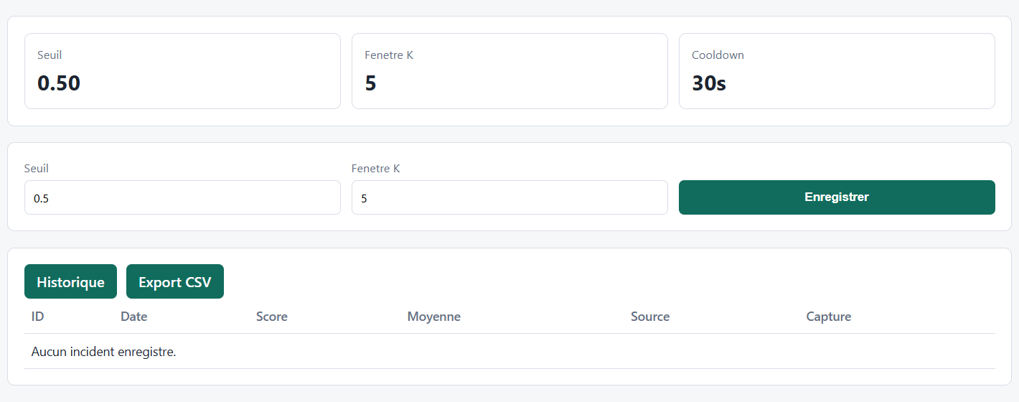
L’implémentation relie sept modules de bout en bout
Le système va de la caméra à la notification et à l’historique des incidents.
Capture
Prétraitement
EfficientNetB0
LSTM
Décision K
Alertes
Dashboard
Score vidéo
Incident
20 frames deviennent 20 vecteurs. Le LSTM produit une probabilité de violence pour la séquence.
Si la moyenne des 5 derniers scores dépasse le seuil, SIRCH enregistre une capture et déclenche l’alerte.
Ce point est important pour la soutenance : SIRCH n’est pas un notebook isolé, c’est une application locale exploitable en démonstration.
Implémentation
9 / 18

Slide 10
L’entraînement local a été encadré pour éviter le surapprentissage
Les garde-fous expliquent pourquoi le meilleur modèle retenu est celui de l’epoch 4.
Adam
8
30
epoch 4
Optimiseur
Batch size
Epochs max
Meilleur modèle
learning rate = 1e-4
entraînement local CPU
arrêt automatique
val_loss = 0,3197
EarlyStopping
ReduceLROnPlateau
Checkpoints
Surveille val_loss avec patience = 6 et restore_best_weights=True. Il évite de conserver un modèle qui apprend trop le jeu d’entraînement.
Si val_loss stagne, le learning rate est divisé par 2. Le minimum configuré est 1e-6.
Les poids sont sauvegardés après chaque epoch pour reprendre après coupure sans repartir de zéro.
Interprétation : la sélection du modèle n’est pas arbitraire ; elle suit la validation, pas seulement la performance d’entraînement.
Entraînement
10 / 18

Slide 11
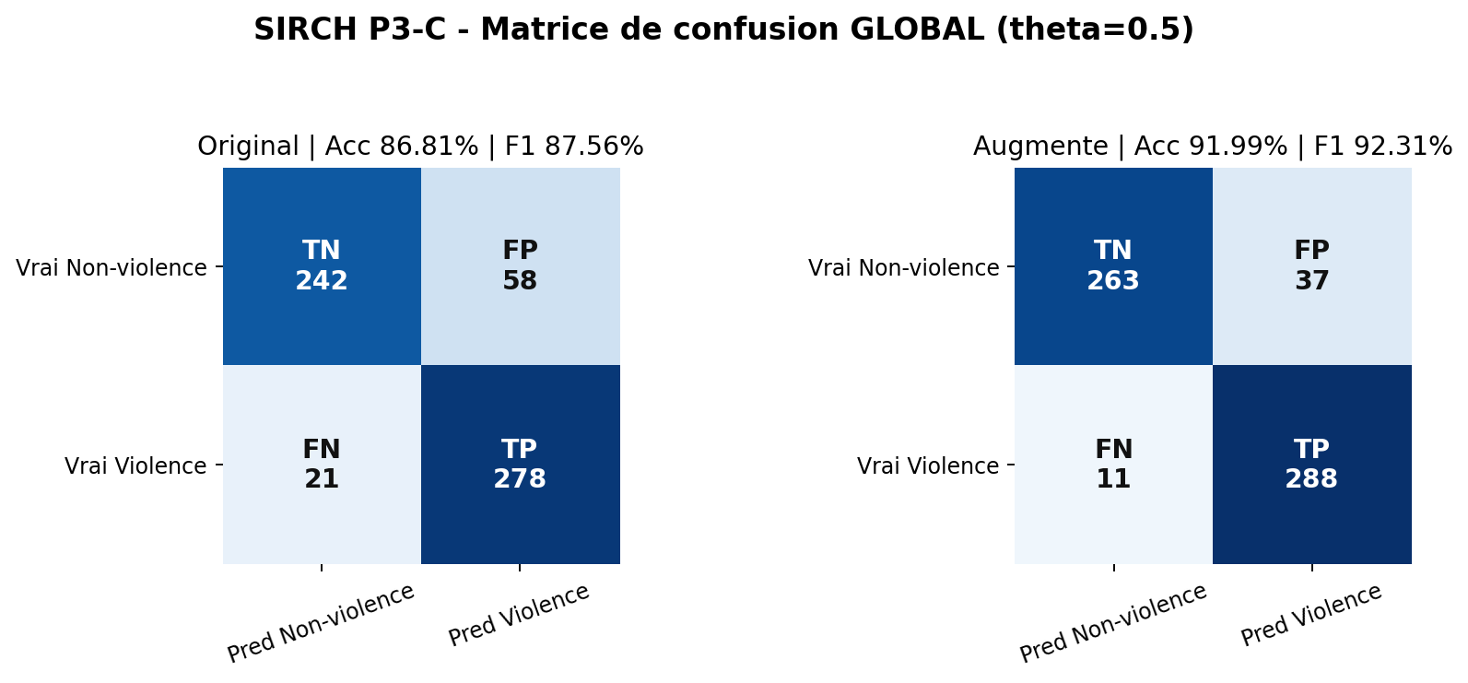
Le modèle original détecte bien la violence
Résultats sur le jeu de test principal de 599 vidéos, θ = 0,50. Les faux positifs restent visibles dans la matrice.
86,81 %
82,74 %
92,98 %
87,56 %
0,9446
Accuracy
Précision
Rappel
F1-score
ROC-AUC
599 vidéos
fiabilité des alertes
violences détectées
équilibre global
séparation forte
Ce que dit la matrice
• Le rappel est élevé : SIRCH rate peu de vraies violences.
• Les 58 faux positifs montrent que certaines scènes non violentes restent confondues avec la violence.
• Le score global est donc bon, mais il faut regarder la nature des erreurs.
Résultats principaux
11 / 18

Slide 12
Le modèle augmenté améliore le test principal
L’enrichissement de données améliore les scores globaux ; les faux positifs hors contexte restent à surveiller.
Modèle
Accuracy
Précision
Rappel
F1
ROC-AUC
Original
86,81 %
82,74 %
92,98 %
87,56 %
0,9446
Augmenté
91,99 %
88,62 %
96,32 %
92,31 %
0,9767
Ce que cela dit de SIRCH
Le modèle augmenté corrige une partie des erreurs du test principal : moins de faux positifs et moins de faux négatifs. Mais le test sport/danse montre que l’amélioration globale ne suffit pas encore à supprimer le biais mouvement-violence.
Résultats : original vs augmenté
12 / 18

Slide 13
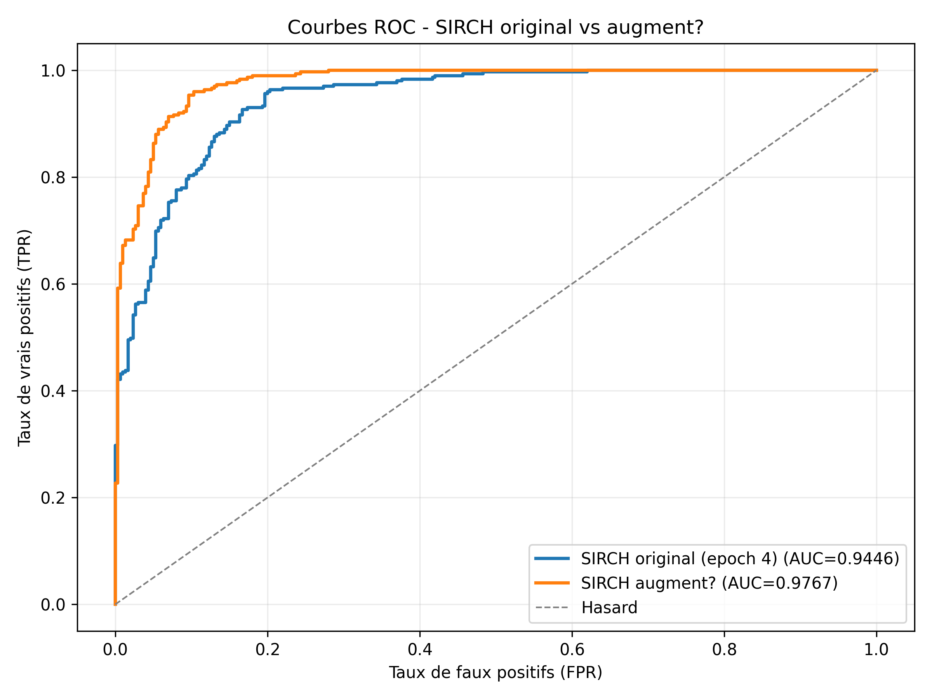
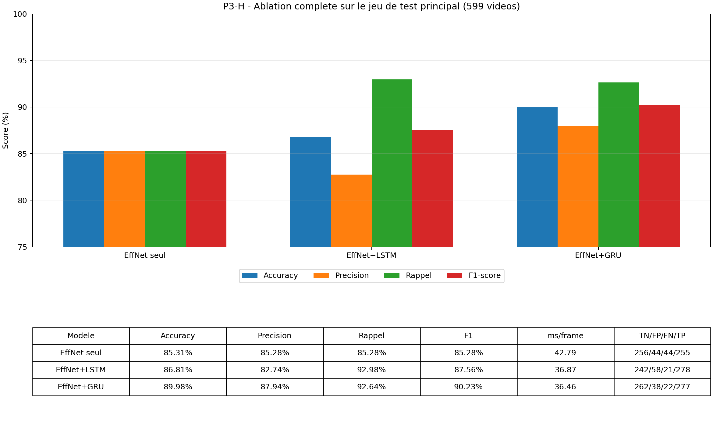
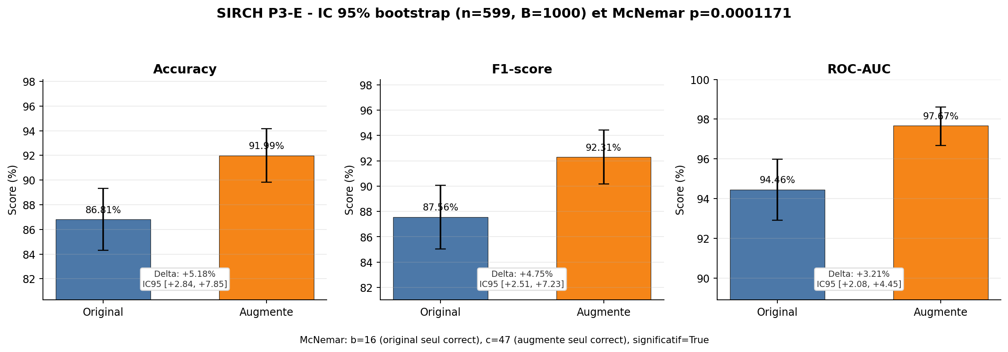
Les analyses avancées confirment le gain, mais nuancent son usage
AUC, McNemar et ablation aident à comprendre la fiabilité réelle de SIRCH.
AUC
McNemar
Ablation
0,9446 indique une forte séparation : SIRCH place presque toujours les vidéos violentes devant les non violentes.
p = 0,000117 : le gain du modèle augmenté est statistiquement crédible, pas un simple hasard.
Le bloc temporel aide à réduire les violences manquées ; le GRU reste une piste prometteuse.
Résultats et discussion
13 / 18

Slide 14
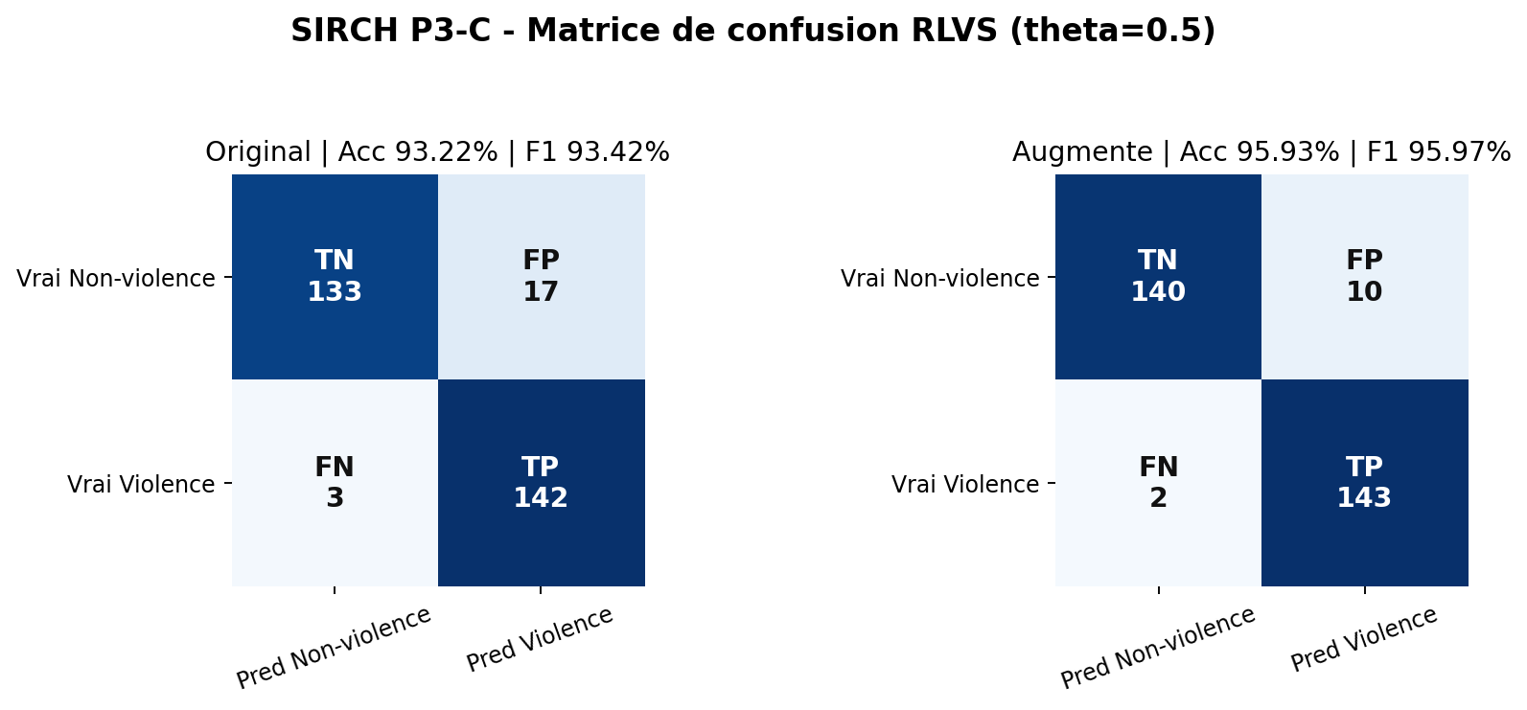
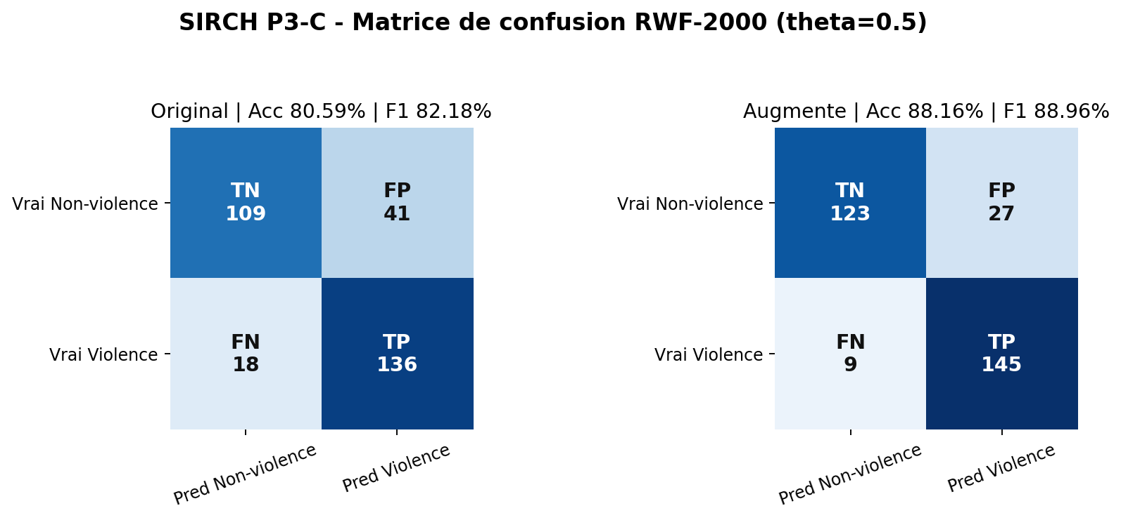
Le cross-dataset montre que la généralisation est le vrai défi
Quand on entraîne sur une source et qu’on teste sur l’autre, les scores chutent fortement.
Expérience
Test
Accuracy
Précision
Rappel
F1
RLVS seul
RWF-2000
54,80 %
52,96 %
82,04 %
64,37 %
RWF-2000 seul
RLVS
74,50 %
80,10 %
65,20 %
71,89 %
Combiné original
599 vidéos
86,81 %
82,74 %
92,98 %
87,56 %
Interprétation
RLVS et RWF-2000 ne représentent pas le même monde visuel. SIRCH devient plus fiable quand il apprend sur les deux sources, car il voit à la fois des scènes contrôlées et des scènes CCTV réelles.
Message pour le jury : le gain de SIRCH vient autant de la diversité des données que de l’architecture du réseau.
Expériences de généralisation
14 / 18

Slide 15
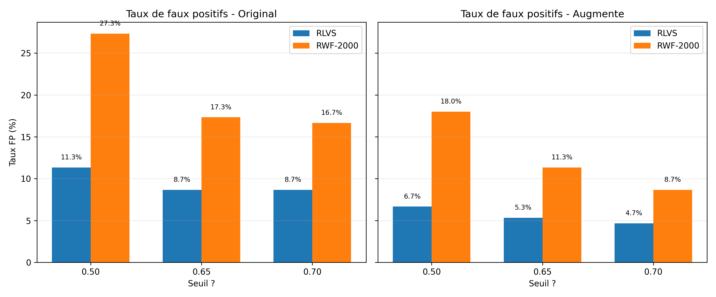
Les tests sport et danse révèlent la principale limite opérationnelle
Le système associe parfois mouvement intense et violence, surtout hors contexte de surveillance classique.
Scénario v2
Faux positifs
Taux
Sport
3 / 15
20,00 %
Danse
8 / 10
80,00 %
Calme
3 / 5
60,00 %
Global
14 / 30
46,67 %
Interprétation pour SIRCH
Ces erreurs ne détruisent pas le système : elles délimitent son bon contexte d’usage. SIRCH convient mieux aux lieux où une activité physique intense n’est pas normale : couloirs, halls, commerces, cours d’école. Une salle de sport exige un réentraînement ciblé.
Limites opérationnelles
15 / 18

Slide 16
Les limites ne contredisent pas les résultats, elles fixent le périmètre
Un système fiable doit dire clairement où il fonctionne et où il doit être adapté.
Limites méthodologiques
Limites techniques
Limites d’usage
Les vidéos de référence sont courtes, les caméras sont fixes et les datasets ne couvrent pas toutes les formes de violence réelle.
L’entraînement a été réalisé sur CPU. Le GPU Windows n’a pas été exploitable et la latence dépend du prétraitement vidéo.
SIRCH n’est pas conçu tel quel pour les salles de sport, spectacles de danse ou lieux où le mouvement intense est normal.
Lecture pour le jury
La limite principale n’est pas que SIRCH ne fonctionne pas. C’est qu’il apprend fortement la dynamique du mouvement. Ce comportement est utile dans un couloir ou un hall, mais insuffisant dans un environnement sportif.
Limites
16 / 18

Slide 17
Les perspectives découlent directement des limites observées
Chaque amélioration proposée répond à un résultat ou à une faiblesse mesurée.
Perspective
Ce que cela améliorerait
Ajouter 200 à 300 vidéos sport/danse non violentes
Réduire la confusion entre mouvement intense et violence
Tester GRU et hyperparamètres
Confirmer l’architecture temporelle la plus efficace
Quantification TensorFlow Lite ou TensorRT
Réduire la latence et faciliter le déploiement embarqué
Test réel sur plusieurs semaines
Mesurer les alertes, l’éclairage, la stabilité et l’usage opérateur
Priorité scientifique : enrichir les données non violentes dynamiques avant de chercher une architecture plus complexe.
Perspectives
17 / 18

Slide 18
Conclusion
1
SIRCH transforme un modèle en système complet : caméra, inférence, décision, alerte et dashboard.
2
Le modèle original atteint 86,81 % d’accuracy, 87,56 % de F1 et une ROC-AUC de 0,9446 sur 599 vidéos.
3
Les analyses montrent une vraie force sur la détection, mais aussi une limite claire face aux mouvements sportifs ou dansés.
4
Les perspectives portent sur plus de données non violentes dynamiques, le GRU, la quantification et le déploiement embarqué.
Message final : SIRCH ne remplace pas l’agent de sécurité ; il lui donne un signal rapide, mesurable et vérifiable.
Conclusion
18 / 18

